Slide 1
MÓDULO DATA SCIENCE II – FUNDAMENTOS DE MACHINE LEARNING
AULA 02 – APRENDIZADO SUPERVISIONADO
Prof. Ghabriel Anton

Slide 2
MÓDULO DATA SCIENCE II | AULA 02 – APRENDIZADO SUPERVISIONADO
Aprendizado Supervisionado - Conceitos Básicos
O aprendizado supervisionado remete a um tipo de aprendizado que ocorre a partir de exemplos apresentados por um supervisor (como um professor, que sabe a resposta associada ao exemplo);
No aprendizado supervisionado, um algoritmo recebe amostras rotuladas;
Por exemplo, as amostras podem ser descrições de maçãs, e os rótulos podem indicar se as maçãs são ou não comestíveis.

Slide 3
MÓDULO DATA SCIENCE II | AULA 02 – APRENDIZADO SUPERVISIONADO
Aprendizado Supervisionado - Conceitos Básicos
Nesse tipo de aprendizado, o modelo é obtido (ou seja, os parâmetros do modelo escolhido a priori são aprendidos) através da utilização de uma coleção de exemplos, chamada conjunto de dados de treinamento, como referência;
Após obtido, o modelo é uma função capaz de atribuir rótulos quando novos exemplos são apresentados a ele (processo de inferência);
Em termos matemáticos, ocorre o seguinte: seja x um vetor de recursos; o rótulo associado a cada exemplo x_{i} é y_{i} = f(x_{i}), muitas vezes referido como a verdade básica de x_{i}. O vetor contendo os rótulos associados a todos os exemplos de x é chamado de y;
Em um exemplo onde é preciso classificar a etnia de uma pessoa através de uma fotografia, x pode ser um vetor de 100 dimensões de várias características relevantes e y é composto pelos valores utilizados para representar as várias etnias.

Slide 4
MÓDULO DATA SCIENCE II | AULA 02 – APRENDIZADO SUPERVISIONADO
Aprendizado Supervisionado - Conceitos Básicos
Em um outro exemplo, o vetor de recursos x pode representar características acerca de um texto de e-mail, enquanto o rótulo y pode conter uma variável binária indicando se o e-mail é spam ou não;
Em últimos termos, o aprendizado supervisionado visa generalizar as observações do conjunto de dados de treinamento para novas entradas. Um algoritmo treinado em um conjunto de e-mails deve ser capaz de classificar um novo e-mail que não se encontra presente no conjunto de dados de treinamento;
Podemos distinguir os problemas de aprendizado supervisionado entre problemas de classificação, nos quais a variável y é discreta (categórico), como no exemplo acima, e de regressão, problemas em que a variável y é contínua.

Slide 5
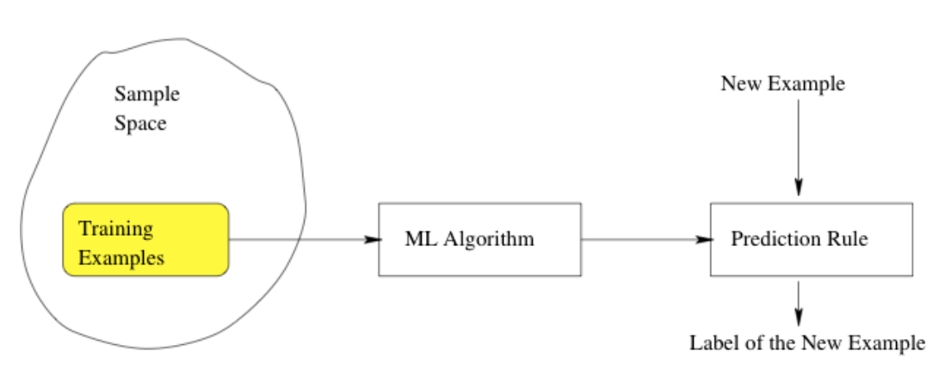
MÓDULO DATA SCIENCE II | AULA 02 – APRENDIZADO SUPERVISIONADO
Aprendizado Supervisionado – Fluxograma do processo

Slide 6
MÓDULO DATA SCIENCE II | AULA 02 – APRENDIZADO SUPERVISIONADO
Regressão – Conceitos Básicos
A regressão é uma ferramenta estatística e de aprendizado de máquina importante e amplamente utilizada;
Trata-se de um estudo sobre como melhor ajustar uma curva a um determinado conjunto de dados. A curva de melhor ajuste fornece um modelo que facilita a compreensão acerca do tipo de relação existente entre os dados de entrada e de saída.

Slide 7
MÓDULO DATA SCIENCE II | AULA 02 – APRENDIZADO SUPERVISIONADO
Regressão – Conceitos Básicos
Além de facilitar a compreensão, através da regressão é possível prever rótulos (respostas), representados por valores numéricos contínuos, a partir dos dados de entrada. A qualidade das previsões dependerão de como ocorreu o treinamento do modelo;
Em outros termos, os modelos de regressão usam os dados de entrada (recursos, variáveis ​​independentes) e seus correspondentes valores numéricos de saída (variáveis ​​dependentes ou rótulos) para aprender a associação entre eles e ser capaz de generalizar para realizar a previsão de rótulos associados a dados de entrada não vistos durante o treinamento.

Slide 8
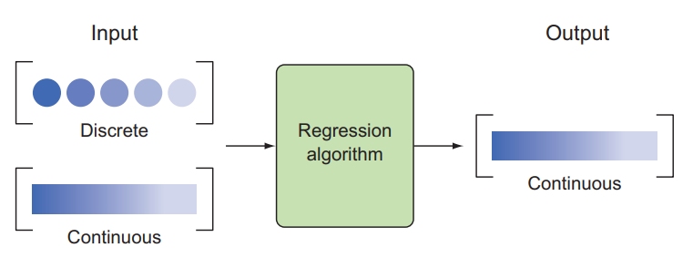
MÓDULO DATA SCIENCE II | AULA 02 – APRENDIZADO SUPERVISIONADO
Regressão – Fluxograma do processo
Fonte: Shukla e Fricklas (2018).

Slide 9
MÓDULO DATA SCIENCE II | AULA 02 – APRENDIZADO SUPERVISIONADO
Regressão – Exemplo aplicado: correlação entre frequência das chuvas e a produção agrícola
Ao traçar a correlação entre a frequência das chuvas e a produção agrícola, é possível observar que um aumento na precipitação produz um aumento na taxa de produção;
Ajustar uma linha a esses pontos de dados permite que se compreenda melhor a relação entre essas variáveis e que se faça previsões sobre a taxa de produção em diferentes condições de chuva;
Para além disso, essa função aprendida pode ser extrapolada e ser utilizada para fazer previsões para valores de dados não vistos ainda.

Slide 10
MÓDULO DATA SCIENCE II | AULA 02 – APRENDIZADO SUPERVISIONADO
Regressão – Tipos e Aplicações
Os modelos de regressão são de dois tipos:
Modelo de regressão simples: este é o modelo de regressão mais básico, no qual as previsões são feitas a partir de uma característica única dos dados;
Modelo de regressão múltipla: como o nome indica, neste modelo de regressão as previsões são feitas a partir de vários recursos dos dados;
Algumas aplicações dos algoritmos de regressão ML:
Previsão ou análise preditiva: um dos usos importantes da regressão é a previsão ou análise preditiva. Por exemplo, podemos prever o PIB, os preços do petróleo ou quaisquer outras variáveis quantitativas que mudam com o passar do tempo;

Slide 11
MÓDULO DATA SCIENCE II | AULA 02 – APRENDIZADO SUPERVISIONADO
Regressão - Aplicações
Otimização: podemos otimizar os processos de negócios com a ajuda da regressão. Por exemplo, um gerente de loja pode criar um modelo estatístico para entender o horário de pico de vinda de clientes;
Correção de erros: nos negócios, tomar decisões corretas é tão importante quanto otimizar o processo de negócios. A regressão pode nos ajudar a tomar decisões corretas, bem como corrigir a decisão já implementada;
Economia: é a ferramenta mais utilizada em economia. Podemos usar a regressão para prever oferta, demanda, consumo, investimento em estoque, etc;
Finanças: uma empresa financeira está sempre interessada em minimizar o risco da carteira e quer saber os fatores que afetam os clientes. Tudo isso pode ser previsto com a ajuda de um modelo de regressão.

Slide 12
MÓDULO DATA SCIENCE II | AULA 02 – APRENDIZADO SUPERVISIONADO
Regressão – Implementação em Python
# Import de pacotes
%matplotlib inline
import matplotlib.pyplot as plt
import numpy as np
from sklearn import datasets, linear_model, metrics
from sklearn.model_selection import train_test_split
# Import do dataset (Boston housing dataset)
boston = datasets.load_boston(return_X_y=False)
# Definição dos dados de entrada e de saída
X = boston.data
y = boston.target
# Separação dos dados (de entrada e saída) em treino e teste, adotando uma divisão 30% treino - 70% teste
X_train, X_test, y_train, y_test = train_test_split(X, y, test_size=0.7, random_state=1)

Slide 13
MÓDULO DATA SCIENCE II | AULA 02 – APRENDIZADO SUPERVISIONADO
Regressão – Implementação em Python
# Criação e treinamento do modelo de regressão linear
reg = linear_model.LinearRegression()
reg.fit(X_train, y_train)
# Exibição em tela os coeficientes associados a cada uma das variáveis de entrada
print('Coefficients: \n', reg.coef_)
print('Variance score: {}'.format(reg.score(X_test, y_test)))
# Plot dos erros residuais associados às previsões feitas pelo modelo nos conjuntos de treino e teste
plt.style.use('fivethirtyeight')
plt.scatter(reg.predict(X_train), reg.predict(X_train) - y_train, color = "green", s = 10, label = 'Train data')
plt.scatter(reg.predict(X_test), reg.predict(X_test) - y_test, color = "blue", s = 10, label = 'Test data’)
plt.hlines(y = 0, xmin = 0, xmax = 50, linewidth = 2)
plt.legend(loc = 'upper right')
plt.title("Residual errors")
plt.show()

Slide 14
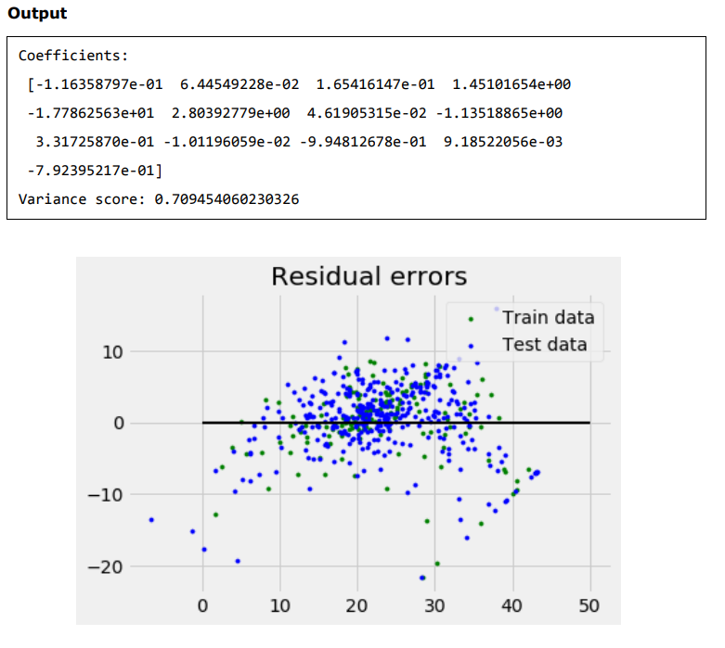
MÓDULO DATA SCIENCE II | AULA 02 – APRENDIZADO SUPERVISIONADO
Regressão – Implementação em Python

Slide 15
MÓDULO DATA SCIENCE II | AULA 02 – APRENDIZADO SUPERVISIONADO
Classificação – Conceitos Básicos
A classificação pode ser definida como o processo de predizer uma classe ou categoria a partir de dados fornecidos;
Como se trata de um aprendizado de máquina supervisionado, ocorre de forma semelhante à regressão; no entanto, ao invés de lidar com variáveis de saída contínuas, lida com variáveis de saída categóricas (classes);
Se houver apenas dois rótulos de classe (por exemplo: Verdadeiro/Falso, Ativado/Desativado, Sim/Não), chamamos esse algoritmo de aprendizado de classificador binário; caso contrário, é chamado de classificador multiclasse (quando há mais de duas classes possíveis).

Slide 16
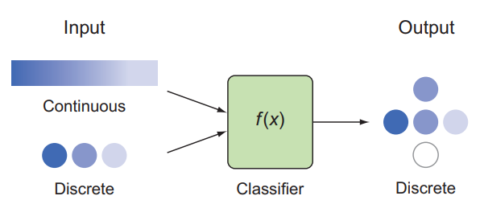
MÓDULO DATA SCIENCE II | AULA 02 – APRENDIZADO SUPERVISIONADO
Classificação – Fluxograma do processo
Fonte: Shukla e Fricklas (2018).

Slide 17
MÓDULO DATA SCIENCE II | AULA 02 – APRENDIZADO SUPERVISIONADO
Classificação – Exemplo aplicado: detecção de spam em e-mails
Nesse caso, há apenas duas possíveis categorias para a variável de saída: “spam” e “não spam”; portanto, trata-se de um tipo de classificação binária;
Para implementar essa classificação, primeiro é necessário treinar o classificador: e-mails “spam” e “sem spam” seriam usados ​​como dados de treinamento;
Depois de treinar com sucesso o classificador, ele pode ser usado para detectar se um e-mail desconhecido é spam ou não (inferência).

Slide 18
MÓDULO DATA SCIENCE II | AULA 02 – APRENDIZADO SUPERVISIONADO
Classificação – Tipos de aprendizado
Aprendizado preguiçoso:
É um método de aprendizado no qual a generalização dos dados de treinamento é, em teoria, atrasada até que uma consulta seja feita ao sistema;
A principal motivação para empregar o aprendizado preguiçoso, como no algoritmo K-vizinhos mais próximos, usado por sistemas de recomendação on-line ("pessoas que visualizaram/compraram/ouviram este filme/item/música também...") é que o conjunto de dados é continuamente atualizado com novas entradas (por exemplo, novos itens à venda na Amazon, novos filmes para assistir no Netflix, novos clipes no YouTube, novas músicas no Spotify ou Pandora);
Devido à atualização contínua, os "dados de treinamento" se tornariam obsoletos em um tempo relativamente curto, especialmente em áreas como livros e filmes, onde novos best-sellers ou filmes/músicas de sucesso são publicados/lançados continuamente. Portanto, não se pode realmente falar em "fase de treinamento“.

Slide 19
MÓDULO DATA SCIENCE II | AULA 02 – APRENDIZADO SUPERVISIONADO
Classificação – Tipos de aprendizado
Aprendizado ansioso / antecipado:
É um método de aprendizado no qual o sistema tenta construir uma função-alvo geral e independente de entrada durante o treinamento do sistema;
A principal vantagem obtida em empregar um método de aprendizado rápido, como uma rede neural artificial, é que a função alvo será aproximada globalmente durante o treinamento, exigindo muito menos espaço do que usando um sistema de aprendizado preguiçoso. Os sistemas de aprendizado ansioso também lidam muito melhor com o ruído nos dados de treinamento. O aprendizado avançado é um exemplo de aprendizado off-line, no qual as consultas pós-treinamento ao sistema não têm efeito sobre o próprio sistema e, portanto, a mesma consulta ao sistema sempre produzirá o mesmo resultado;
Nesse tipo de aprendizado, é gasto mais tempo no treinamento, mas menos tempo na previsão.

Slide 20
MÓDULO DATA SCIENCE II | AULA 02 – APRENDIZADO SUPERVISIONADO
Classificação – Implementação em Python
# Import de pacotes
import sklearn
from sklearn.datasets import load_breast_cancer
from sklearn.model_selection import train_test_split
from sklearn.naive_bayes import GaussianNB
from sklearn.metrics import accuracy_score
# Import do dataset (Breast Cancer Wisconsin Diagnostic Database)
data = load_breast_cancer()
# Definição dos dados de entrada e de saída
label_names = data['target_names']
labels = data['target']
feature_names = data['feature_names']
features = data['data']
# Separação dos dados (de entrada e saída) em treino e teste, adotando uma divisão 60% treino - 40% teste
train, test, train_labels, test_labels = train_test_split(features,labels,test_size = 0.40, random_state = 42)

Slide 21
MÓDULO DATA SCIENCE II | AULA 02 – APRENDIZADO SUPERVISIONADO
Classificação – Implementação em Python
# Inicialização do modelo
gnb = GaussianNB()
# Treinamento do modelo com base no conjunto de treino
Model = gnb.fit(train, train_labels)
# Realização de predições com base no conjunto de teste
preds = gnb.predict(test)
# Determinação da acurácia media das predições
print(accuracy_score(test_labels,preds))
OUTPUT:
0.951754385965 (95,17%)

Slide 22
MÓDULO DATA SCIENCE II | AULA 02 – APRENDIZADO SUPERVISIONADO
REFERÊNCIAS
Shukla N. & Fricklas K. (2018) Machine Learning with TensorFlow. Manning Publications Co, NY.
(2019) Machine Learning with Python. Tutorials Point (I) Pvt. Ltd.

